Slide 1
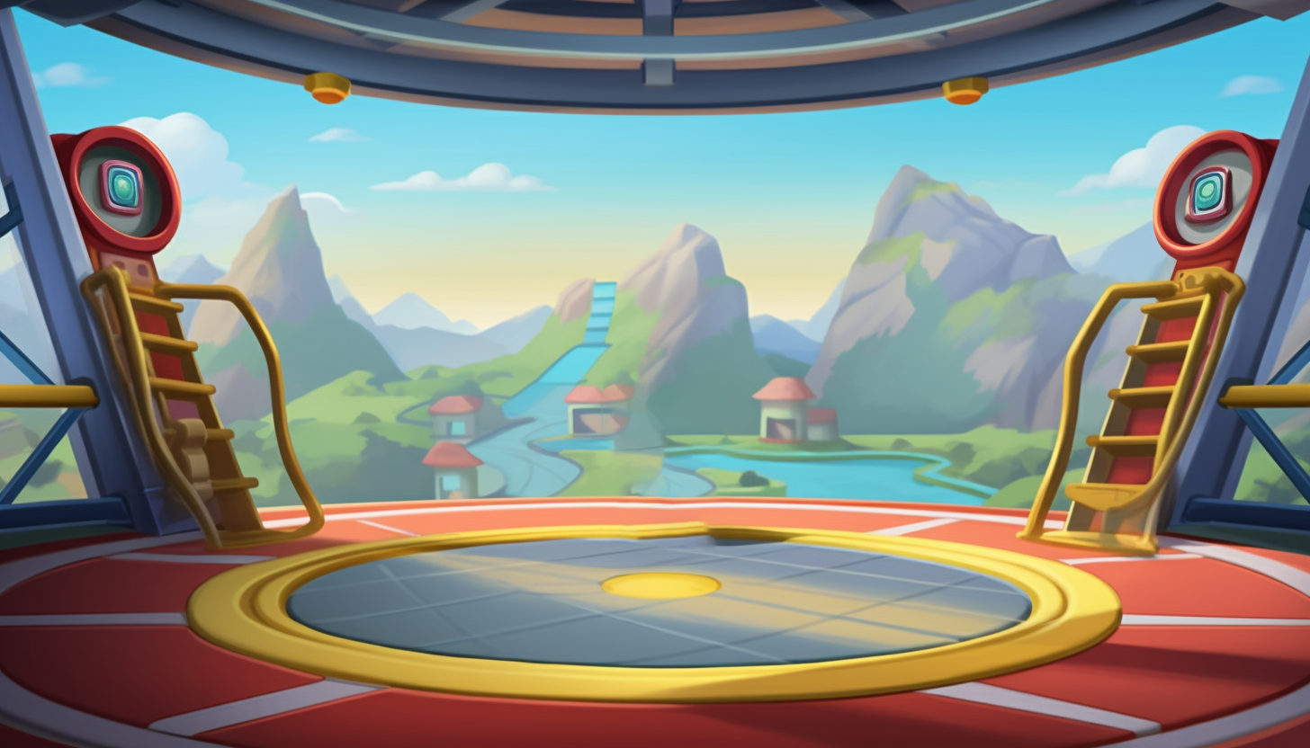





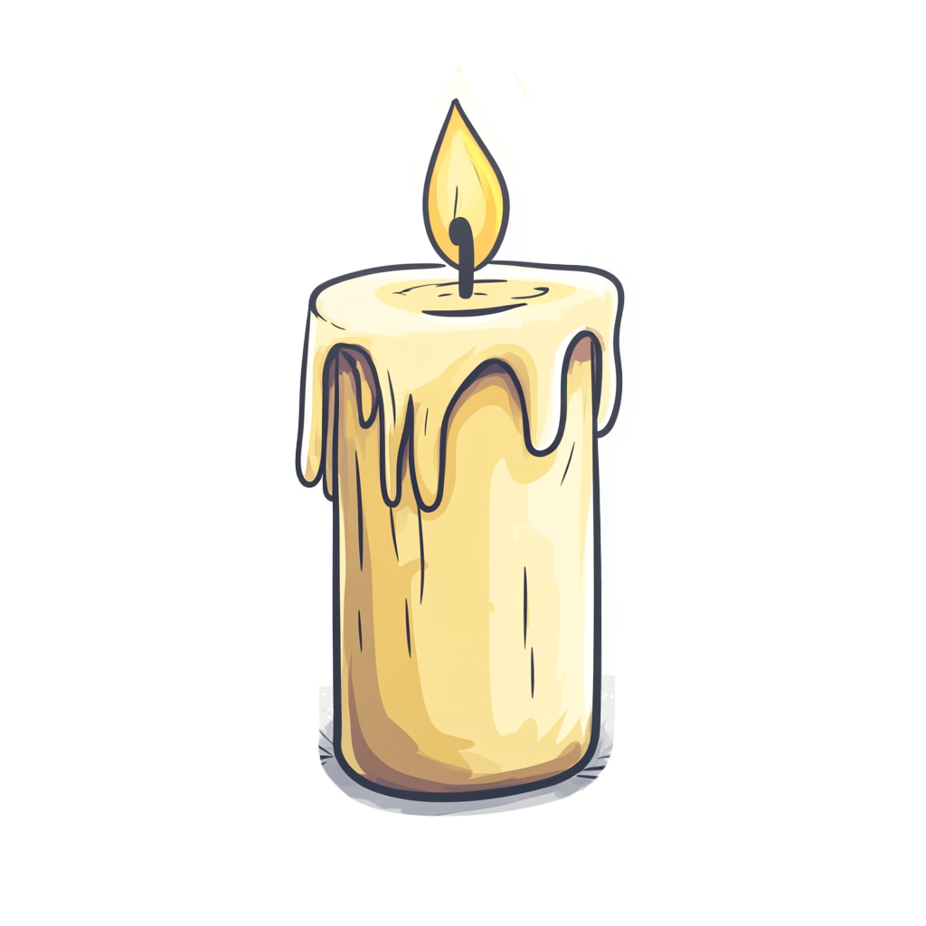

Uczka - uczka - uczka - babci kochana
Aczki - aczki - aczki - pocztowe
Eczka - eczka - eczka - gorąca
Ucz - ucz - ucz - metalowy
Ecz - ecz - ecz - jutro gram

